Slide 1
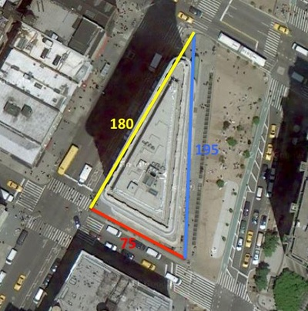
Το Πυθαγόρειο Θεώρημα στην Αρχιτεκτονική
Πώς μια μαθηματική αρχή οδηγεί τη συμμετρία, την ακρίβεια και την αισθητική στον αρχιτεκτονικό σχεδιασμό.

Slide 2
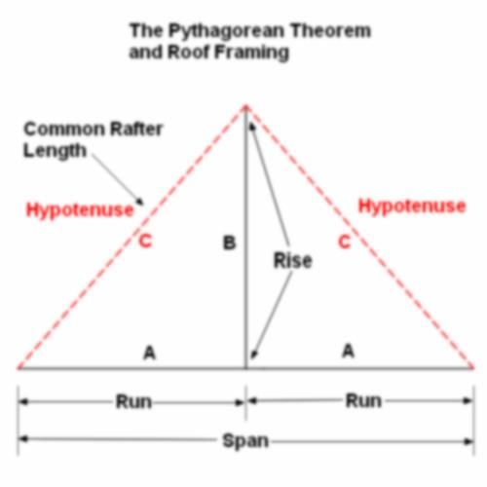
Τι λέει το Πυθαγόρειο Θεώρημα;
Σε κάθε ορθογώνιο τρίγωνο ισχύει:
α² + β² = γ²
Όπου α, β οι κάθετες πλευρές και γ η υποτείνουσα.
Χρησιμοποιείται για μέτρηση πλευρών και το αντίστροφο για επιβεβαίωση ορθών γωνιών.

Slide 3
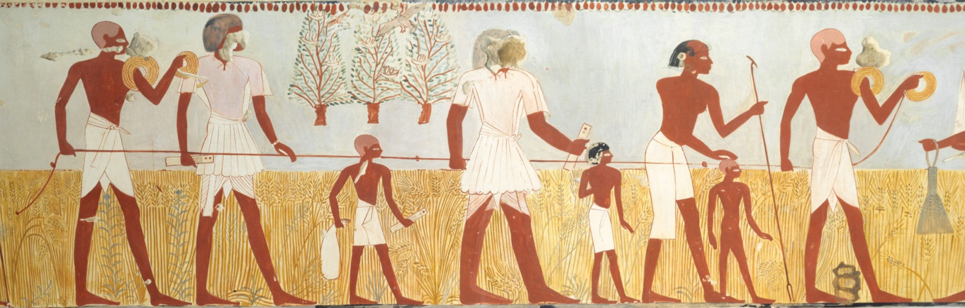
Ιστορική Χρήση στην Αρχιτεκτονική
Από την Αρχαία Αίγυπτο ως την ελληνική και ρωμαϊκή αρχιτεκτονική, το Πυθαγόρειο Θεώρημα εξασφάλιζε ορθές γωνίες μέσω τριάδων 3‑4‑5.
Οι αρπενοδάπτες χρησιμοποιούσανειδικά σημειωμένα σχοινια για να χαράξουν με ακρίβεια ορθες γωνίες.

Slide 4
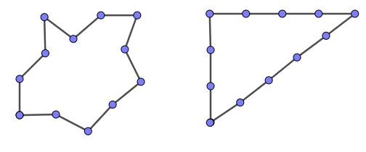
Πρακτικές Εφαρμογές
- Τοποθέτηση θεμελίων
- Επιβεβαίωση κάθετων τοιχωμάτων
- Κατασκευή στεγών και ραμπών
- Υπολογισμοί σε σκάλες και λογισμικά CAD

Slide 5
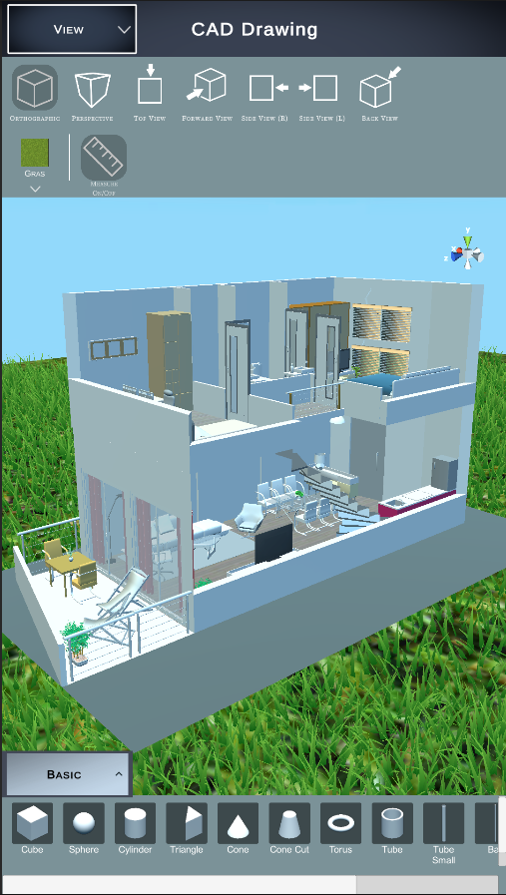
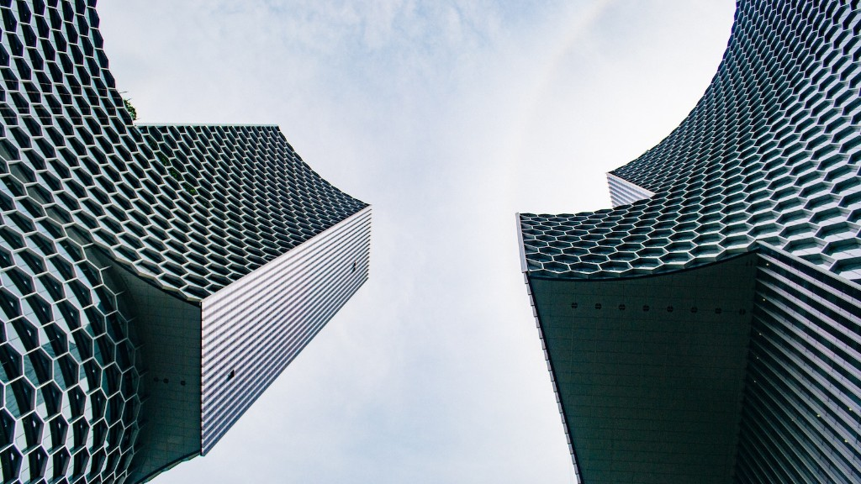
Σύγχρονη Εφαρμογή
Το Πυθαγόρειο Θεώρημα χρησιμοποιείται σε σύγχρονα αρχιτεκτονικά λογισμικά για την ακρίβεια στη σχεδίαση και την κατασκευή.

Slide 6
Συμπέρασμα
Το Πυθαγόρειο Θεώρημα δεν είναι απλώς μια σχέση.
Είναι βασική αρχή της γεωμετρίας.
Από την αρχαιότητα έως σήμερα, προσφέρει δομική ισορροπία, πρακτικές λύσεις και αισθητική αρμονία.

